Slide 1
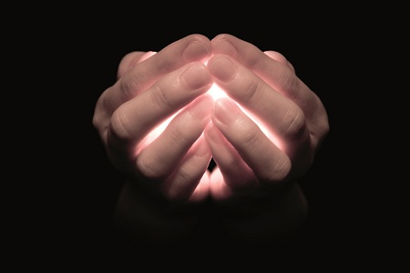

Slide 2
தீபத்தின் ஒளியினில் இணைவோம்
திருப்பலி செலுத்திட விரைவோம் 2
புனிதம் மலர்ந்திட மனிதம் மகிழ்ந்திட
தீபத்தின் ஒளியினில் இணைவோம்
திருப்பலி செலுத்திட விரைவோம்

Slide 3
( 1 )
நல்வாழ்வின் தீபங்களாய் இங்கு ஆ
நாளெல்லாம் ஒளிர வாருங்களே
நம்வாழ்வின் தேவைகளை தினம் பெ
நல்லோர்க்கு இயேசு தந்திடுவார்
அவரின் இல்லம் தினம் வந்தால் – நம் 2
உள்ளங்கள் ஒளியால் நிறைந்திடுமே ஆ / பெ
அன்பு செய்யும் உள்ளங்களே 2
இறைவனின் அருள் பெறும் இல்லங்களே ஆ / பெ

Slide 4
தீபத்தின் ஒளியினில் இணைவோம்
திருப்பலி செலுத்திட விரைவோம் 2
புனிதம் மலர்ந்திட மனிதம் மகிழ்ந்திட
தீபத்தின் ஒளியினில் இணைவோம்
திருப்பலி செலுத்திட விரைவோம்

Slide 5
( 2 )
இயேசுவோடு நாம் நடந்தால் என்றும் ஆ
நம் வாழ்வில் தோல்விக்கு இடமில்லையே
நன்மை செய்து நீ மகிழ்ந்தால் இங்கு பெ
உண்மை ஒளி உனக்கு கிடைத்திடுமே
வார்த்தை இங்கு மனுவானார் - நம் 2
வாழ்வினில் என்றும் குடிகொண்டார் ஆ / பெ
அன்பு செய்யும் உள்ளங்களே 2
இறைவனின் அருள் பெறும் இல்லங்களே ஆ / பெ

Slide 6
தீபத்தின் ஒளியினில் இணைவோம்
திருப்பலி செலுத்திட விரைவோம் 2
புனிதம் மலர்ந்திட மனிதம் மகிழ்ந்திட
தீபத்தின் ஒளியினில் இணைவோம்
திருப்பலி செலுத்திட விரைவோம்

Slide 7

தொடக்க சடங்குகள்
குரு : தந்தை, மகன், தூய ஆவியாரின் பெயராலே
எல் : ஆமென்
குரு : நம் ஆண்டவராகிய இயேசு . . .
. . . . . . . அனைவரோடும் இருப்பதாக
எல் : உம் ஆன்மாவோடும் இருப்பதாக

Slide 8
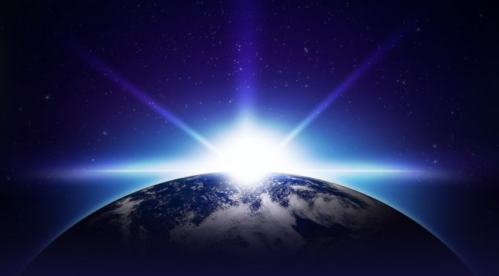
ஆண்டவரே என் ஒளி; அவரே என் மீட்பு

Slide 9

ஆண்டவரே, இரக்கமாயிரும்
ஆண்டவரே, இரக்கமாயிரும்.
கிறிஸ்துவே, இரக்கமாயிரும்.
கிறிஸ்துவே, இரக்கமாயிரும்.
ஆண்டவரே, இரக்கமாயிரும்.
ஆண்டவரே, இரக்கமாயிரும்

Slide 10

உன்னதங்களிலே கடவுளுக்கு மாட்சி உண்டாகுக
உலகினிலே நன்மனத்தோருக்கு அமைதியும் உண்டாகுக
புகழ்கின்றோம் யாம் உம்மையே
வாழ்த்துகின்றோம் இறைவனே
உமக்கு ஆராதனை புரிந்து உம்மை
மாட்சிப்படுத்துகின்றோம் யாம்
உமது மேலான மாட்சியின் பொருட்டு
உமக்கு நன்றி கூறுகின்றோம்
ஆண்டவராகிய இறைவனே
இணையில்லாத விண்ணரசே

Slide 11
ஆற்றல் அனைத்தும் கொண்டு இலங்கும்
வல்ல தந்தை இறைவனே
ஒரே மகனாக உதித்த ஆண்டவர்
இயேசு கிறிஸ்து இறைவனே
ஆண்டவராகிய இறைவனே
இறைவனின் திருச்செம்மறியே
தந்தையினின்று என்றென்றுமாக
உதித்த இறைவன் மகனே நீர்
உலகின் பாவம் போக்குபவரே
நீர் எம்மீது இரங்குவீர்

Slide 12
உலகின் பாவம் போக்குபவரே
எம் மன்றாட்டை ஏற்றருள்வீர்
தந்தையின் வலப்பக்கம் வீற்றிருப்பவரே
நீர் எம்மீது இரங்குவீர்
ஏனெனில் இயேசு கிறிஸ்துவே
நீர் ஒருவரே தூயவர்
நீர் ஒருவரே ஆண்டவர்
நீர் ஒருவரே உன்னதர்
தூய ஆவியாரோடு தந்தை இறைவனின்
மாட்சியில் இருப்பவர் நீரே - ஆமென்

Slide 13
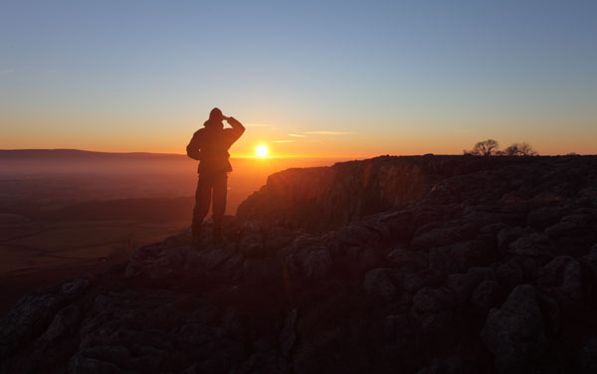
முதல் வாசகம்
“ பிற இனத்தார் வாழும் கலிலேயாவில் மக்கள் பேரொளியைக் கண்டார்கள் “
இறைவாக்கினர் எசாயா நூலிலிருந்து வாசகம் 9 : 1 - 4

Slide 14
முற்காலத்தில் செபுலோன் நாட்டையும், நப்தலி நாட்டையும் ஆண்டவர் அவமதிப்புக்கு உட்படுத்தினார்; பிற்காலத்திலோ, பெருங்கடல் வழிப்பகுதி யோர்தானுக்கு அப்பாலுள்ள நிலப்பரப்பு, பிற இனத்தார் வாழும் கலிலேயா நாடு ஆகிய பகுதிகளுக்கு மேன்மை வரச்செய்வார். காரிருளில் நடந்துவந்த மக்கள் பேரொளியைக் கண்டார்கள்; சாவின் நிழல் சூழ்ந்துள்ள நாட்டில் குடியிருப்போர்மேல் சுடர் ஒளி உதித்துள்ளது.

Slide 15
ஆண்டவரே! அந்த இனத்தாரைப் பல்கிப் பெருகச் செய்தீர்; அவர்கள் மகிழ்ச்சியை மிகுதிப்படுத்தினீர்; அறுவடை நாளில் மகிழ்ச்சியுறுவது போல் உம் திருமுன் அவர்கள் அகமகிழ்கிறார்கள்; கொள்ளைப் பொருளைப் பங்கிடும் போது அக்களிப்பதுபோல் களிகூர்கிறார்கள். மிதியான் நாட்டுக்குச் செய்தது போல அவர்களுக்குச் சுமையாக இருந்த நுகத்தை நீர் உடைத்தெறிந்தீர்;

Slide 16
அவர்கள் தோளைப் புண்ணாக்கிய தடியைத் தகர்த்துப் போட்டீர்; அவர்களை ஒடுக்குவோரின் கொடுங்கோலை ஓடித்தெறிந்தீர்.
ஆண்டவரின் அருள்வாக்கு
பதில் : இறைவனுக்கு நன்றி

Slide 17
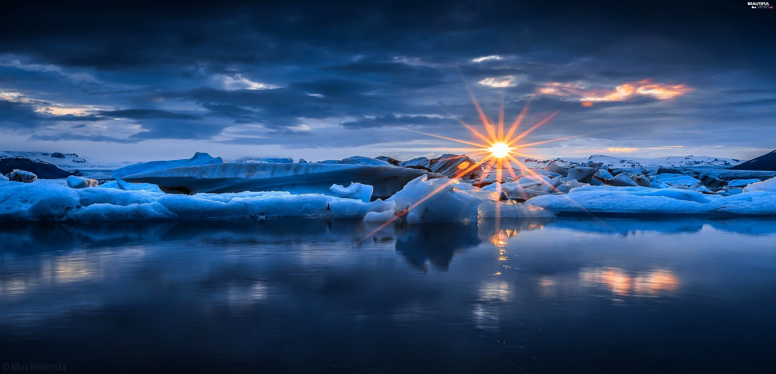
பதிலுரைப் பாடல்

Slide 18
பல்லவி: ஆண்டவரே என் ஒளி; அவரே என் மீட்பு.
ஆண்டவரே என் ஒளி; அவரே என் மீட்பு; யாருக்கு நான் அஞ்சவேண்டும்? ஆண்டவரே என் உயிருக்கு அடைக்கலம்; யாருக்கு நான் அஞ்சி நடுங்க வேண்டும்?
பல்லவி

Slide 19
நான் ஆண்டவரிடம் ஒரு விண்ணப்பம் செய்தேன்; அதையே நான் நாடித் தேடுவேன்; ஆண்டவரின் இல்லத்தில் என் வாழ்நாள் எல்லாம் நான் குடியிருக்க வேண்டும், ஆண்டவரின் அழகை நான் காண வேண்டும்; அவரது கோவிலில் அவரது திருவுளத்தைக் கண்டறிய வேண்டும்.
பல்லவி: ஆண்டவரே என் ஒளி; அவரே என் மீட்பு.

Slide 20
வாழ்வோரின் நாட்டினிலே ஆண்டவரின் நலன்களைக் காண்பேன் என்று நான் இன்னும் நம்புகின்றேன். நெஞ்சே! ஆண்டவருக்காகக் காத்திரு; மன உறுதிகொள்; உன் உள்ளம் வலிமை பெறட்டும்; ஆண்டவருக்காகக் காத்திரு.
பல்லவி: ஆண்டவரே என் ஒளி; அவரே என் மீட்பு.

Slide 21
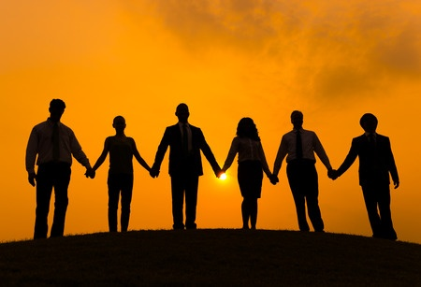
இரண்டாம் வாசகம்
“ நீங்கள் ஒத்த கருத்துள்ளோராய் இருங்கள். உங்களிடையே பிளவுகள் வேண்டாம் “
திருத்தூதர் பவுல் கொரிந்தியருக்கு எழுதிய முதல் திருமுகத்திலிருந்து வாசகம் 1 : 10 - 13, 17

Slide 22
சகோதர சகோதரிகளே, நம் ஆண்டவர் இயேசு கிறிஸ்துவின் பெயரால் நான் உங்களைக் கெஞ்சிக் கேட்டுக்கொள்வது இதுவே; நீங்கள் ஒத்தக் கருத்துடையவர்களாய் இருங்கள். உங்களிடையே பிளவுகள் வேண்டாம். ஒரே மனமும் ஒரே நோக்கமும் கொண்டிருங்கள். என் அன்பர்களே, உங்களிடையே சண்டை சச்சரவுகள் இருப்பதாகக் குலோயி வீட்டார் எனக்குத் தெரிவித்துள்ளனர்.

Slide 23
நான் இதைச் சொல்லக் காரணம், உங்களுள் ஒவ்வொருவரும் "நான் பவுலைச் சார்ந்துள்ளேன்" என்றோ "நான் அப்பொல்லோவைச் சார்ந்துள்ளேன்" என்றோ "நான் கேபாவைச் சார்ந்துள்ளேன்" என்றோ, "நான் கிறிஸ்துவைச் சார்ந்துள்ளேன்" என்றோ சொல்லிக் கொள்கிறீர்களாம். கிறிஸ்து இப்படிப் பிளவு பட்டுள்ளாரா? அல்லது பவுலா உங்களுக்காகச் சிலுவையில் அறையப்பட்டான்?

Slide 24
அல்லது பவுலின் பெயரிலா நீங்கள் திருமுழுக்குப் பெற்றுக் கொண்டீர்கள்? திருமுழுக்குக் கொடுப்பதற்கு அல்ல, நற்செய்தியை அறிவிக்கவே கிறிஸ்து என்னை அனுப்பினார். மனித ஞானத்தின் அடிப்படையிலான சொற்களில் இந்நற்செய்தியை அறிவித்தலாகாது. அவ்வாறு அறிவித்தால் கிறிஸ்துவின் சிலுவை பொருளற்றுப் போய் விடும்.
ஆண்டவரின் அருள்வாக்கு
பதில் : இறைவனுக்கு நன்றி

Slide 25

நற்செய்திக்கு முன் வாழ்த்தொலி
அல்லேலூயா, அல்லேலூயா, அல்லேலூயா!
“ இயேசு விண்ணரசு பற்றிய நற்செய்தியைப் பறைசாற்றினார்; மக்களிடையே இருந்த நோய் நொடிகள் அனைத்தையும் குணமாக்கினார் ” அல்லேலூயா
அல்லேலூயா, அல்லேலூயா, அல்லேலூயா!

Slide 26
நற்செய்தி வாசகம்
குரு : ஆண்டவர் உங்களோடு இருப்பாராக
எல் : உம் ஆன்மாவோடும் இருப்பாராக
குரு : தூய மத்தேயு எழுதிய தூய
நற்செய்தியிலிருந்து வாசகம்
எல் : ஆண்டவரே, மாட்சி உமக்கே !

Slide 27
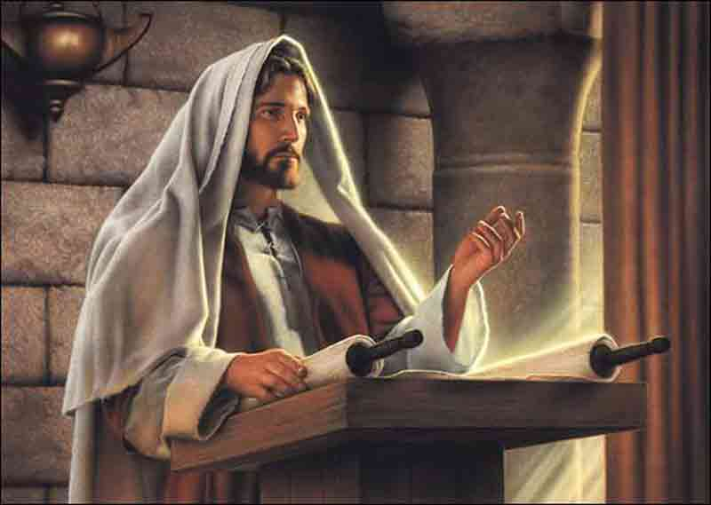
நற்செய்தி வாசகம்
“ இயேசு கப்பர்நாகூமுக்குச் சென்றார்; ஏசையா இறைவாக்கு இவ்வாறு நிறைவேறியது “
+ மத்தேயு எழுதிய நற்செய்தியிலிருந்து வாசகம் 4 : 12 - 23

Slide 28
யோவான் கைது செய்யப்பட்டதை இயேசு கேள்விப்பட்டுக் கலிலேயாவுக்குப் புறப்பட்டுச் சென்றார். அவர் நாசரேத்தைவிட்டு அகன்று செபுலோன், நப்தலி ஆகிய இடங்களின் எல்லையில் கடலோரமாய் அமைந்திருந்த கப்பர் நாகுமுக்குச் சென்று குடியிருந்தார். இறை வாக்கினர் எசாயா உரைத்த பின்வரும் வாக்கு இவ்வாறு நிறைவேறியது; "செபுலோன் நாடே! நப்தலி நாடே! பெருங்கடல் வழிப் பகுதியே!

Slide 29
யோர்தானுக்கு அப்பாலுள்ள நிலப்பரப்பே! பிற இனத்தவர் வாழும் கலிலேயப் பகுதியே! காரிருளில் இருந்த மக்கள் பேரொளியைக் கண்டார்கள். சாவின் நிழல் சூழ்ந்துள்ள நாட்டில் குடியிருப்போர் மேல் சுடரொளி உதித்துள்ளது." அதுமுதல் இயேசு, "மனம் மாறுங்கள், ஏனெனில் விண்ணரசு நெருங்கி வந்துவிட்டது" எனப் பறைசாற்றத் தொடங்கினார். இயேசு கலிலேயக் கடலோரமாய் நடக்கும்போது,

Slide 30
சகோதரர் இருவரைக் கண்டார். ஒருவர் பேதுரு எனப்படும் சீமோன், மற்றவர் அவர் சகோதரரான அந்திரேயா. மீனவரான அவ்விருவரும் கடலில் வலைவீசிக் கொண்டிருந்தனர். இயேசு அவர்களைப் பார்த்து, "என் பின்னே வாருங்கள்; நான் உங்களை மனிதரைப் பிடிப்பவர் ஆக்குவேன்" என்றார். உடனே அவர்கள் வலைகளை விட்டுவிட்டு அவரைப் பின்பற்றினார்கள்.

Slide 31
அங்கிருந்து அப்பால் சென்றபோது வேறு இரு சகோதரர்களைக் கண்டார். அவர்கள் செபதேயுவின் மகன் யாக்கோபும் அவர் சகோதரரான யோவானும் ஆவர். அவர்கள் தங்கள் தந்தை செபதேயுவுடன் படகில் வலைகளைப் பழுது பார்த்துக்கொண்டிருந்தார்கள். இயேசு அவர்களையும் அழைத்தார். உடனே அவர்கள் தங்கள் படகையும் தந்தையையும் விட்டு விட்டு அவரைப் பின்பற்றினார்கள்.

Slide 32
அவர் கலிலேயப் பகுதி முழுவதும் சுற்றி வந்தார்; அவர்களுடைய தொழுகைக் கூடங்களில் கற்பித்தார்; விண்ணரசு பற்றிய நற்செய்தியைப் பறைசாற்றினார்; மக்களிடையே இருந்த நோய் நொடிகள் அனைத்தையும் குணமாக்கினார்.
ஆண்டவரின் அருள்வாக்கு
கிறிஸ்துவே, உமக்குப் புகழ்

Slide 33


Slide 34

விண்ணையும் மண்ணையும் படைத்தவராம்
கடவுள் ஒருவர் இருக்கின்றார்
தந்தை மகன் தூய ஆவியராய்
ஒன்றாய் வாழ்வோரை நம்புகிறேன்
தூய ஆவியின் வல்லமையால்
இறைமகன் நமக்காய் மனிதரானார்
கன்னி மரியிடம் பிறந்தவராம்
இயேசுவை உறுதியாய் நம்புகிறேன்

Slide 35
பிலாத்துவின் ஆட்சியில் பாடுபட்டார்
சிலுவையில் இறந்து அடக்கப் பட்டார்
மூன்றாம் நாளில் உயிர்த்தெழுந்தார்
இறப்பின் மீதே வெற்றி கொண்டார்
விண்ணகம் வாழும் தந்தையிடம்
அரியணை கொண்டு இருக்கின்றார்
உலகம் முடியும் காலத்திலே
நடுவராய்த் திரும்பவும் வந்திடுவார்

Slide 36
தூய ஆவியாரை நம்புகிறேன்
பாரினில் அவர் துணை வேண்டுகிறேன்
பாவ மன்னிப்பில் தூய்மை பெற்று
பரிகார வாழ்வில் நிலைத்திடுவேன்
திரு அவை உரைப்பதை நம்புகிறேன்
புனிதர்கள் உறவை நம்புகிறேன்
உடலின் உயிர்ப்பை நிலை வாழ்வை
உறுதி யுடனே நம்புகிறேன்
ஆமென்

Slide 37
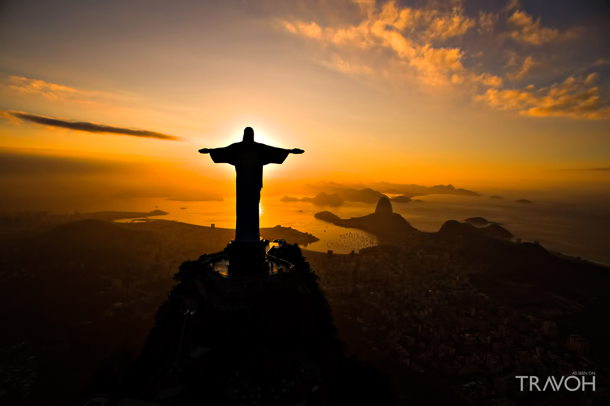
விசுவாசிகள் மன்றாட்டு

Slide 38
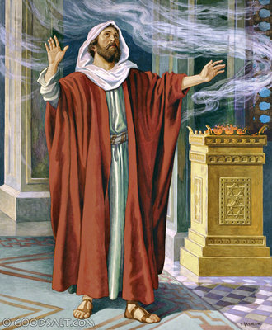
காணிக்கைப்
பாடல்

Slide 39
எடுத்து வந்தோம் காணிக்கையை
இறையமுதே உம்மைச் சூழ வந்தோம்
இனிதாகவே எமை ஆளவே - இதை
ஏற்பாய் என்று வேண்டுகிறோம்
எடுத்து வந்தோம் காணிக்கையை

Slide 40
( 2 )
கடைநிலை வாழ்ந்தோம்
கடமையை மறந்தோம் 2
கடவுளே உம்மிடம் வந்துள்ளோம் பெ / ஆ
கருணையின் சுனையே இறையவனே
கடமையின் நிறைவை எமக்கருளே

Slide 41
எடுத்து வந்தோம் காணிக்கையை
இறையமுதே உம்மைச் சூழ வந்தோம்
இனிதாகவே எமை ஆளவே - இதை
ஏற்பாய் என்று வேண்டுகிறோம்
எடுத்து வந்தோம் காணிக்கையை

Slide 42

குரு : சகோதர, சகோதரிகளே, என்னுடையதும், உங்களுடையதுமான இப்பலி எல்லாம் வல்ல தந்தையாகிய இறைவனுக்கு ஏற்றதாகும் படி ஜெபியுங்கள்.
மக்கள் : ஆண்டவர் தமது பெயரின் புகழ்ச்சிக்காகவும், மாட்சிக்காகவும், நமது நன்மைக்காகவும், புனித திரு அவை அனைத்தின் நலனுக்காகவும், உமது கையிலிருந்து இப்பலியை ஏற்றுக் கொள்வாராக!

Slide 43
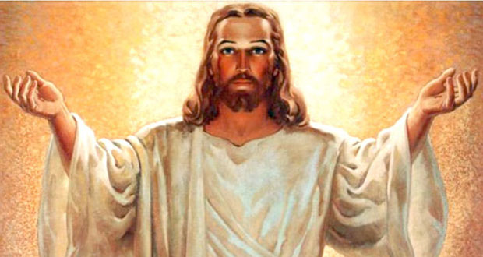

Slide 44
நற்கருணை மன்றாட்டு
குரு : ஆண்டவர் உங்களோடு இருப்பாராக
எல் : உம் ஆன்மாவோடும் இருப்பாராக
குரு : இதயங்களை மேலே எழுப்புங்கள்
எல் : ஆண்டவரிடம் எழுப்பியுள்ளோம்
குரு : நம் இறைவனாகிய ஆண்டவருக்கு நன்றி கூறுவோம்
எல் : அது தகுதியும் நீதியுமானதே

Slide 45
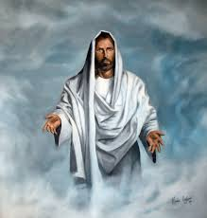
தூயவர், தூயவர். . .

Slide 46
தூயவர், தூயவர், தூயவர்,
வான் படைகளின் கடவுளாம் ஆண்டவர்
விண்ணகமும், மண்ணகமும்
உமது மாட்சியால் நிறைந்துள்ளன
உன்னதங்களிலே ஓசன்னா ( 2 )
ஆண்டவர் பெயரால்
வருகிறவர் ஆசி பெற்றவர்
உன்னதங்களிலே ஓசன்னா ( 2 )

Slide 47

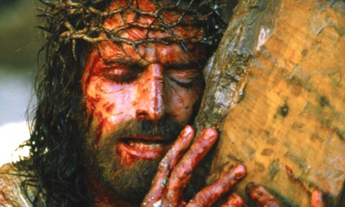
குரு : நம்பிக்கையின் மறைபொருள்
எல் : ஆண்டவரே, நீர் வருமளவும் உமது இறப்பினை அறிக்கையிடுகின்றோம். உமது உயிர்ப்பினையும் எடுத்துரைக்கின்றோம்.

Slide 48
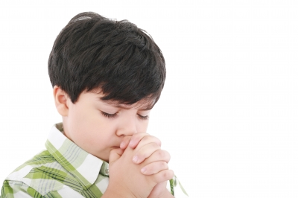
விண்ணுலகில் இருக்கின்ற எங்கள் தந்தையே !

Slide 49

விண்ணுலகில் இருக்கின்ற எங்கள் தந்தையே ! உமது பெயர் தூயது எனப் போற்றப் பெறுக ! உமது ஆட்சி வருக ! உமது திருவுளம் விண்ணுலகில் நிறைவேறுவது போல மண்ணுலகிலும் நிறைவேறுக !

Slide 50
எங்கள் அன்றாட உணவை இன்று எங்களுக்குத் தாரும் ! எங்களுக்கு எதிராக குற்றம் செய்வோரை நாங்கள் மன்னிப்பது போல எங்கள் குற்றங்களை மன்னியும் ! எங்களை சோதனைக்கு உட்படுத்தாதேயும் ! தீமையிலிருந்து எங்களை விடுவித்தருளும் !

Slide 51
குரு : ஆண்டவரே . . . காத்திருக்கின்றோம்
எல் : ஏனெனில், ஆட்சியும், வல்லமையும், மாட்சியும் என்றென்றும் உமதே
குரு : ஆண்டவரே . . . ஆட்சி செய்கின்றவர் நீரே
எல் : ஆமென்
குரு : ஆண்டவருடைய அமைதி உங்களோடு என்றும் இருப்பதாக
எல் : உம் ஆன்மாவோடும் இருப்பதாக

Slide 52
உலகின் பாவம் போக்கும் இறைவனின் செம்மறியே! எங்கள்மேல் இரக்கம் வையும்
உலகின் பாவம் போக்கும் இறைவனின்
செம்மறியே! எங்கள்மேல் இரக்கம் வையும்
உலகின் பாவம் போக்கும் இறைவனின் செம்மறியே! எங்களுக்கு அமைதி அருளும்.

Slide 53
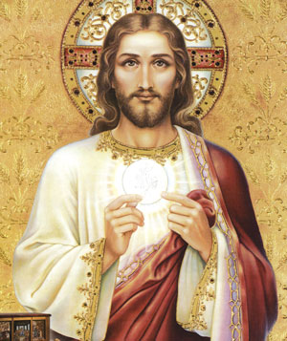
திருவிருந்துப்
பாடல்

Slide 54
ஒளியான என் தெய்வமே
நல்வழிகாட்டும் மணிதீபமே
என்னுள்ளம் எழுந்து வா
என்னுள்ளம் நிறைய வா
( 1 )
என்னுள்ளம் நிலமானது - அதில் 2
உன் வார்த்தை விதையானது பெ / ஆ
சில மட்டும் பயிரானது (அதில்) 2 பெ / ஆ
அது காயாகி கனியானது ALL

Slide 55
( 2 )
இருள் நீக்கும் ஒளியானவா - வாழ்வில் 2
அருள் சேர்க்கும் வழியாக வா பெ / ஆ
தெய்வீக உணவாக வா (என்) 2 பெ / ஆ
என்றும் மாறாத எம் மன்னவா ALL
ஒளியான என் தெய்வமே
நல்வழிகாட்டும் மணிதீபமே
என்னுள்ளம் எழுந்து வா
என்னுள்ளம் நிறைய வா

Slide 56
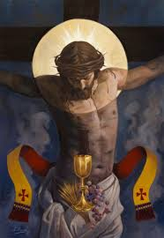
கிறிஸ்துவின் ஆன்மாவே . . .

Slide 57
கிறிஸ்துவின் ஆன்மாவே,
என்னை புனிதமாக்கும்.
கிறிஸ்துவின் திருவுடலே,
என்னை மீட்டருளும்.
கிறிஸ்துவின் திரு இரத்தமே,
எனக்கு எழுச்சியூட்டும்.
கிறிஸ்துவின் விலாவின் தண்ணீரே,
என்னை கழுவிடுமே

Slide 58
கிறிஸ்துவின் பாடுகளே,
என்னை தேற்றிடுமே.
ஒ! நல்ல இயேசுவே,
எனக்கு செவிசாயும்.
உம் திருகாயங்களுள்
என்னை மறைத்தருளும்.
உம்மிடமிருந்து என்னை
பிரிய விடாதேயும்.

Slide 59
தீய பகைவரிடமிருந்து
என்னைக் காத்தருளும்.
எனது இறப்பின் வேளையில்
என்னை அழைத்தருளும்.
உம்மிடம் வர எனக்கு
கட்டளையிட்டருளும்.
புனிதர்களோடு எக்காலமும்
உம்மைப் புகழ செய்யும்!
ஆமென்

Slide 60
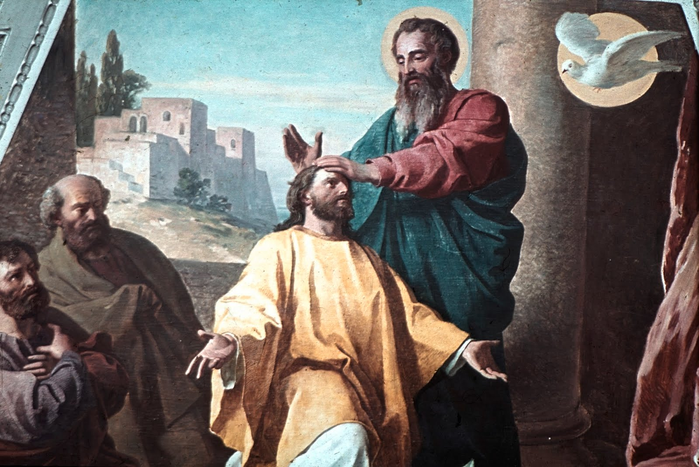
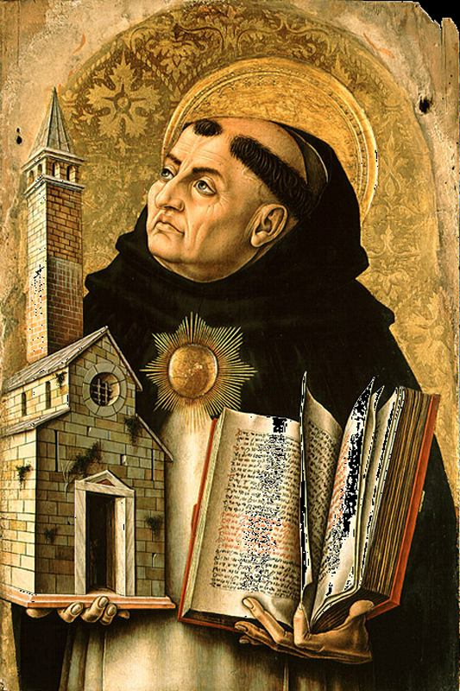
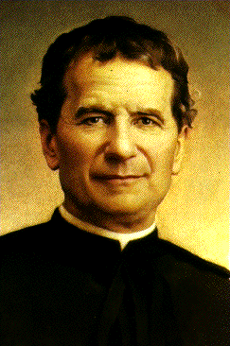
இந்த வாரம் நினைவுகூரும் புனிதர்கள்
புனிதர்கள் திமோத்தியு & தீத்து
(27.01.2020)
புனித தாமஸ் அக்குவினாஸ் (28.01.2020)
புனித ஜான் போஸ்கோ (31.01.2020)

Slide 61
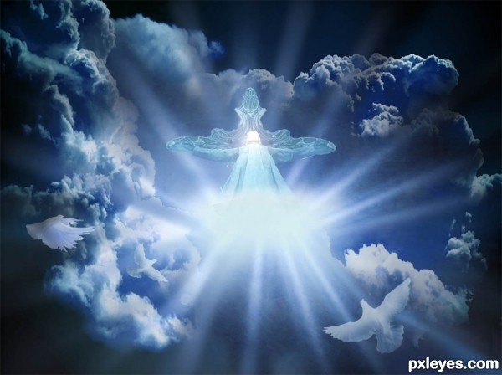

Slide 62
நிறைவுச் சடங்கு
குரு : ஆண்டவர் உங்களோடு இருப்பாராக
எல் : உம் ஆன்மாவோடும் இருப்பாராக
குரு : எல்லாம் வல்ல இறைவன் தந்தை,மகன், தூய ஆவியார் உங்களுக்கு ஆசி வழங்குவாராக
எல் : ஆமென்
குரு : சென்று வாருங்கள், திருப்பலி நிறைவேறிற்று
எல் : இறைவனுக்கு நன்றி

Slide 63
அன்னை மாமரி
எங்கள் அன்பின் தாய்மரி
என்றும் உந்தன் புகழை பாடுவோம் 2
தேடும் மாந்தரை தேடிக் காத்திடும்
உந்தன் அருள் வரங்கள் இன்று தேடினோம்

Slide 64
( 1 )
எண்ணிறந்த உதவிகளைப் பெற்றுத் தந்த நீ 2
எங்கள் வாழ்வில் உடனிருந்து காத்து வருகின்றாய்
நன்றிப் பூக்கள் ஒன்று சேர்த்தோம்
உந்தன் பாதத்தில்
சகாயத் தாய்மரியே - எம்மை
அரவணைத்துக் காப்பாய் நீயே

Slide 65
அன்னை மாமரி
எங்கள் அன்பின் தாய்மரி
என்றும் உந்தன் புகழை பாடுவோம்
தேடும் மாந்தரை தேடிக் காத்திடும்
உந்தன் அருள் வரங்கள் இன்று தேடினோம்

Slide 66
( 2 )
அண்ணல் இயேசு அன்பு வழியை கற்றுத் தந்த உன்
அன்புமிகு ஆதரவில் அச்சம் நீங்குதே 2
நன்றிப் பூக்கள் ஒன்று சேர்த்தோம்
உந்தன் பாதத்தில்
சகாயத் தாய்மரியே - எம்மை
அரவணைத்துக் காப்பாய் நீயே

Slide 67
அன்னை மாமரி
எங்கள் அன்பின் தாய்மரி
என்றும் உந்தன் புகழை பாடுவோம்
தேடும் மாந்தரை தேடிக் காத்திடும்
உந்தன் அருள் வரங்கள் இன்று தேடினோம்

Slide 68
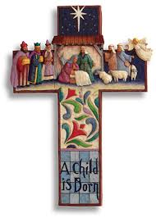
நமது பாப்பரசர் பிரான்சிஸ் அவர்களின் கருத்துக்களுக்காக
ஜெபிப்போம்
விண்ணுலகில், அருள்மிக, தந்தைக்கும்

Slide 69
விண்ணுலகில் இருக்கின்ற எங்கள் தந்தையே ! உமது பெயர் தூயது எனப் போற்றப் பெறுக ! உமது ஆட்சி வருக ! உமது திருவுளம் விண்ணுலகில் நிறைவேறுவது போல மண்ணுலகிலும் நிறைவேறுக !

Slide 70
எங்கள் அன்றாட உணவை இன்று எங்களுக்குத் தாரும் ! எங்களுக்கு எதிராக குற்றம் செய்வோரை நாங்கள் மன்னிப்பது போல எங்கள் குற்றங்களை மன்னியும் ! எங்களை சோதனைக்கு உட்படுத்தாதேயும் ! தீமையிலிருந்து எங்களை விடுவித்தருளும் ! ஆமென்

Slide 71
அருள் நிறைந்த மரியே வாழ்க! ஆண்டவர் உம்முடனே. பெண்களுள் ஆசீர் பெற்றவர் நீரே. உமது திருவயிற்றின் கனியாகிய இயேசுவும் ஆசீர் பெற்றதே.
புனித மரியே ! இறைவனின் தாயே ! பாவிகளாகிய எங்களுக்காக, இப்போதும், எங்கள் இறப்பின் வேளையிலும், வேண்டிக் கொள்ளும். ஆமென்.

Slide 72
தந்தைக்கும் மகனுக்கும் தூய ஆவியாருக்கும் மாட்சி உண்டாகுக!
தொடக்கத்தில் இருந்ததுபோல இன்றும் என்றும் என்றென்றும் இருப்பதாக. ஆமென்

Slide 73
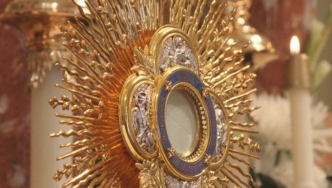
நிலையான புகழுக்குரிய தூய்மைமிகு நற்கருணைக்கு எல்லாக் காலமும் ஆராதனையும், புகழும், மாட்சியும், உண்டாகக் கடவது

Slide 74
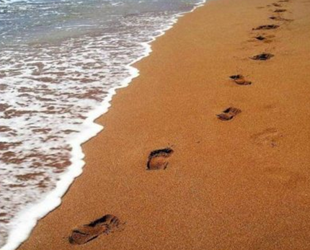
"என் பின்னே வாருங்கள்; நான் உங்களை மனிதரைப் பிடிப்பவர் ஆக்குவேன் "

